Slide 1

이벤트

Slide 2
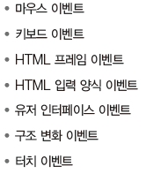
11. 이벤트
이벤트란?
  키보드를 이용해 버튼을 입력하거나 마우스 클릭과 같이 다른 것에 영향을 미치는 것
  애플리케이션 사용자가 발생시킬 수도 있고 애플리케이션이 스스로 발생시킬 수도 있음
  자바 스크립트 이벤트 종류

Slide 3
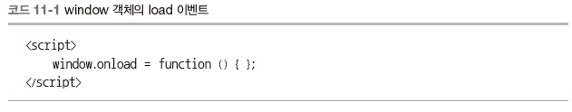
11.1 이벤트 관련 용어 정리
이벤트 연결
  window 객체의 onload 속성에 함수 자료형을 할당하는 것을 “이벤트를 연결한다”고 함
  load를 이벤트 이름 또는 이벤트 타입이라 함
  onload를 이벤트 속성이라고 함
  이벤트 속성에 할당한 함수를 이벤트 리스너 또는 이벤트 핸들러라 함

Slide 4
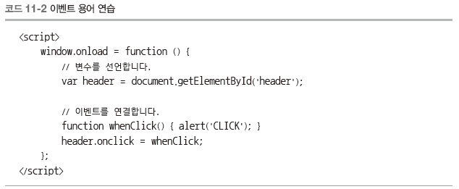
11.1 이벤트 관련 용어 정리
이벤트 용어 연습
  이벤트 이름, 이벤트 속성, 이벤트 리스너 찾아보기

Slide 5
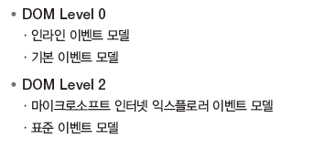
11.1 이벤트 관련 용어 정리
이벤트 연결
  이벤트 모델 : 문서 객체에 이벤트를 연결하는 방법
  이벤트 모델 분류
    DOM Level 단계에 따라 두 가지로 분류
    분류된 두 가지가 각기 두 가지로 나뉘어 총 네 가지 방법으로
    이벤트 연결

Slide 6
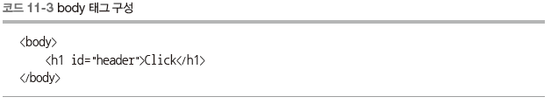
11.2 고전 이벤트 모델
고전 이벤트 모델
  자바스크립트에서 문서 객체의 이벤트 속성으로 이벤트를 연결하는 방법
  이름은 고전이지만 현대에서도 많이 사용

Slide 7
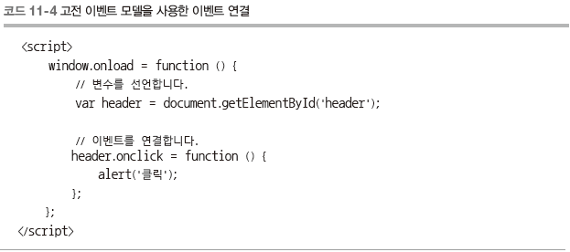
11.2 고전 이벤트 모델
고전 이벤트 모델
  고전 이벤트 모델을 사용한 이벤트 연결
  getElementById ( ) 메서드로 문서 객체를 가져오고 click 이벤트를 연결

Slide 8
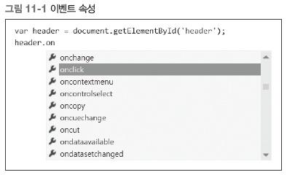
11.2 고전 이벤트 모델
고전 이벤트 모델
  이벤트 속성

Slide 9
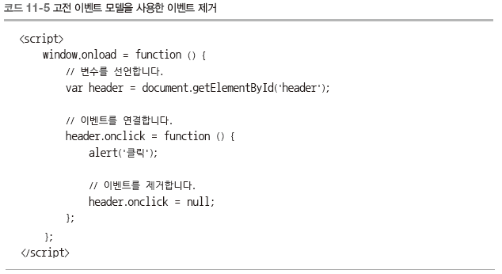
11.2 고전 이벤트 모델
고전 이벤트 모델
  이벤트 제거

Slide 10
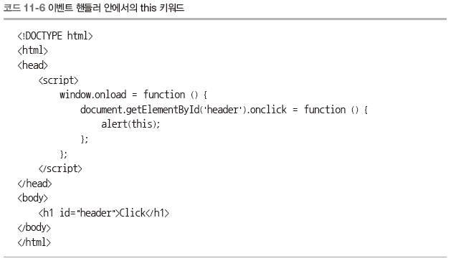
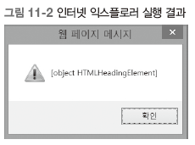
11.3 이벤트 발생 객체와 이벤트 객체
this 키워드
  이벤트를 발생한 객체를 찾을 수 있음

Slide 11
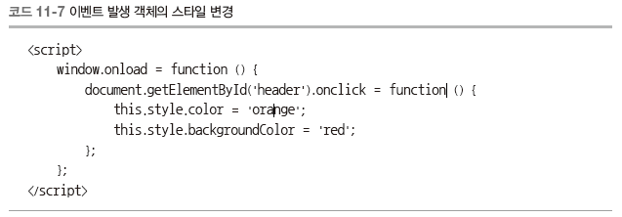
11.3 이벤트 발생 객체와 이벤트 객체
this 키워드
  this 키워드의 스타일을 바꾸는 것은 이벤트가 발생한 객체의 스타일을 변경하는 것

Slide 12
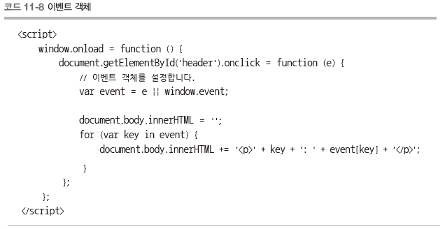
11.3 이벤트 발생 객체와 이벤트 객체
this 키워드
  이벤트 객체 : ‘누가’와 관련된 정보

Slide 13
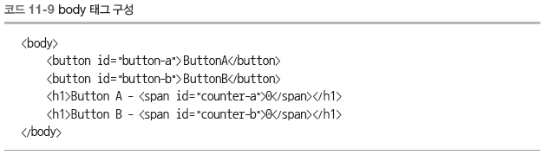
11.4 이벤트 강제 실행
이벤트 강제 실행
  메서드를 호출하는 것처럼 이벤트 속성을 호출하면 이벤트가 강제로 실행

Slide 14
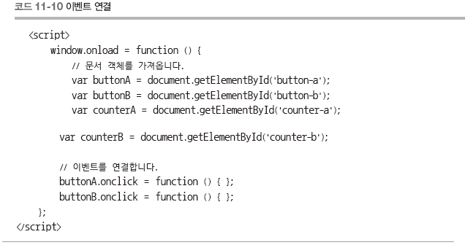
11.4 이벤트 강제 실행
이벤트 강제 실행
  이벤트 연결

Slide 15
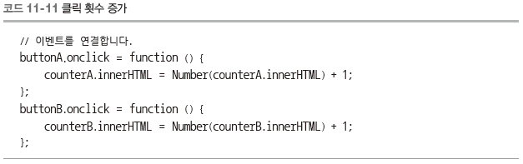
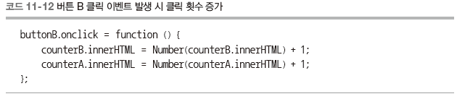
11.4 이벤트 강제 실행
이벤트 강제 실행
  클릭 횟수 증가

Slide 16
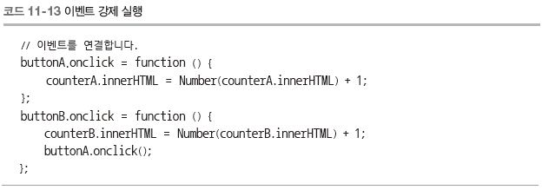
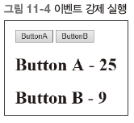
11.4 이벤트 강제 실행
이벤트 강제 실행
  간단한 이벤트 강제 실행

Slide 17
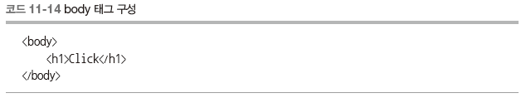
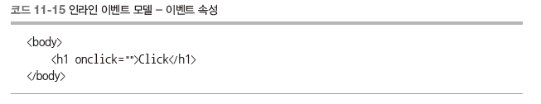
11.5 인라인 이벤트 모델
인라인 이벤트 모델
  HTML 페이지의 가장 기본적인 이벤트 연결 방법
  h1 태그에 onclick 속성을 줌

Slide 18
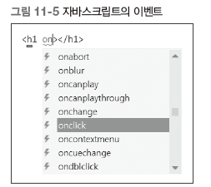
11.5 인라인 이벤트 모델
인라인 이벤트 모델
  Visual Studio 2012 Express for Web을 사용한다면 onclick 속성을 입력할 때 그림 11-5와 같은 모습을 볼 수 있음

Slide 19
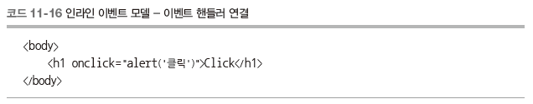
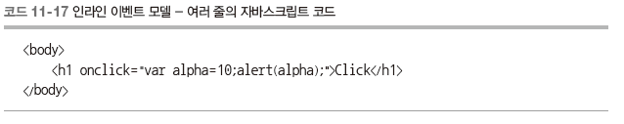
11.5 인라인 이벤트 모델
인라인 이벤트 모델
  h1 태그를 클릭할 때 onclick 속성의 자바스크립트 코드를 실행
  여러 줄의 자바스크립트 코드 사용

Slide 20
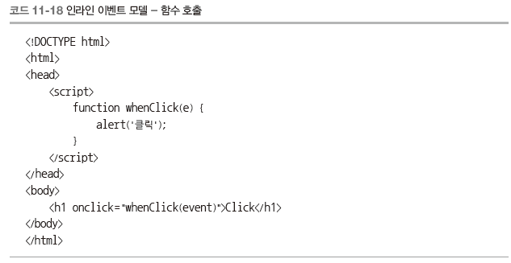
11.5 인라인 이벤트 모델
인라인 이벤트 모델
  script 태그 안에 함수를 만들고 이를 호출하는 방식

Slide 21
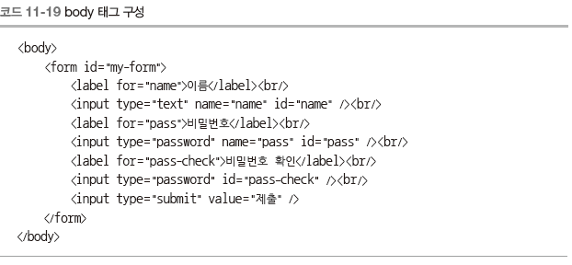
11.6 디폴트 이벤트 제거
디폴트 이벤트
  일부 HTML 태그에 이미 이벤트 리스너가 있는 것

Slide 22
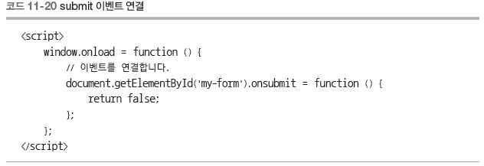
11.6 디폴트 이벤트 제거
디폴트 이벤트
  submit 이벤트 연결
  이벤트 리스너에서 false를 리턴

Slide 23
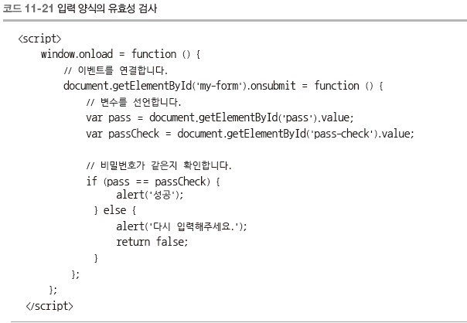
11.6 디폴트 이벤트 제거
디폴트 이벤트
  입력 양식의 유효성 검사

Slide 24
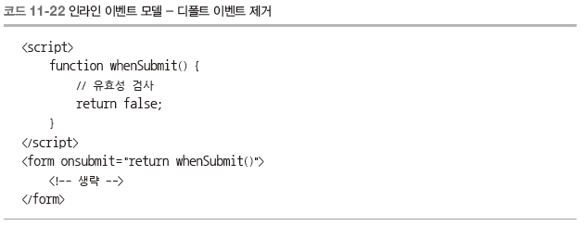
11.6 디폴트 이벤트 제거
디폴트 이벤트
  form 태그의 onsubmit 이벤트 속성에 “return 함수( )”형태를 입력

Slide 25
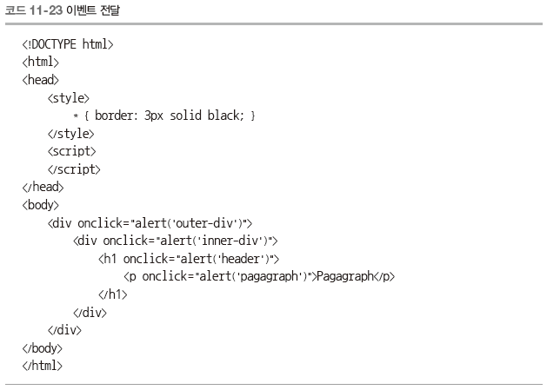
11.7 이벤트 전달
이벤트 전달
  네 개의 태그, 네 개의 이벤트

Slide 26
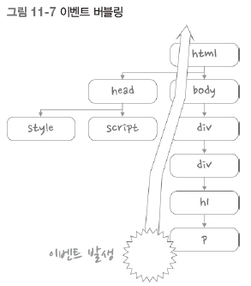
11.7 이벤트 전달
이벤트 버블링
  이벤트 버블링은 자식 노드에서 부모 노드 순으로 이벤트를 실행하는 것을 의미
  이벤트 전달 순서는 이벤트 버블링을 따름

Slide 27
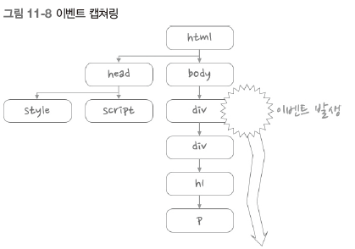
11.7 이벤트 전달
이벤트 캡쳐링
  이벤트 캡쳐링은 이벤트가 부모 노드에서 자식 노드 순으로 실행

Slide 28
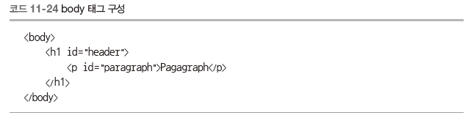
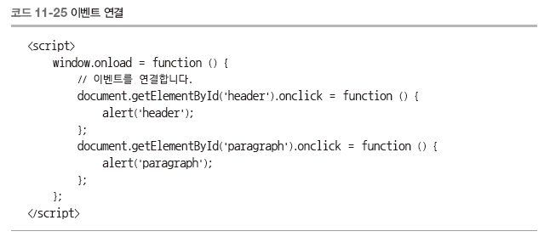
11.7 이벤트 전달
이벤트 전달을 막는 방법

Slide 29

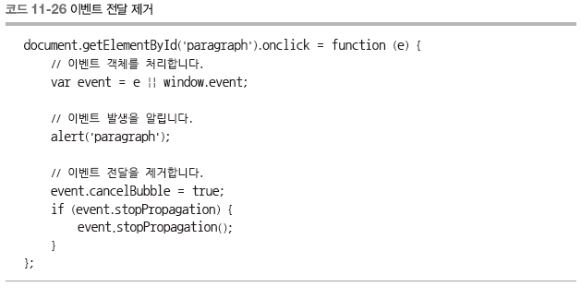
11.7 이벤트 전달
이벤트 전달을 막는 방법
  인터넷 익스플로러와 그외 브라우저가 이벤트 전달을 막는 방법

Slide 30

11.8 인터넷 익스플로러 이벤트 모델
인터넷 익스플로러 이벤트 모델
  두 가지 메서드로 이벤트를 연결하거나 제거할 수 있음
  첫 번째 매개변수에 이벤트 속성을 사용

Slide 31
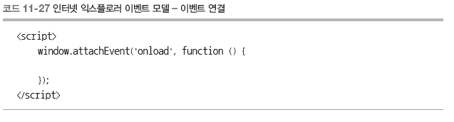
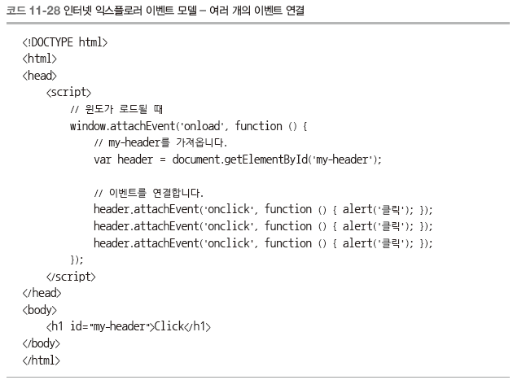
11.8 인터넷 익스플로러 이벤트 모델
인터넷 익스플로러 이벤트 모델
  이벤트 연결

Slide 32
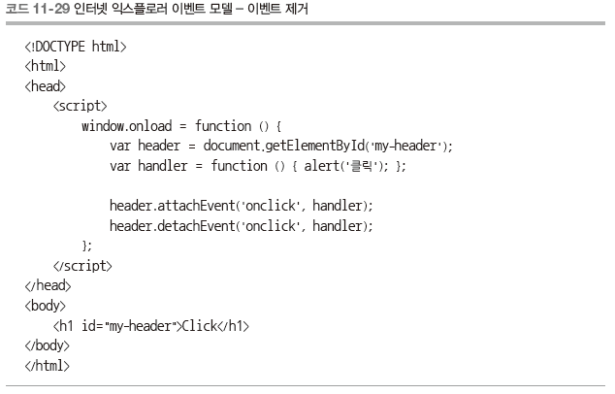
11.8 인터넷 익스플로러 이벤트 모델
인터넷 익스플로러 이벤트 모델
  이벤트 제거

Slide 33

11.9 표준 이벤트 모델
표준 이벤트 모델
  표준 이벤트 모델은 웹 표준을 만드는 단체인 W3C에서 공식적으로 지정한 DOM Level 2 이벤트 모델
  인터넷 익스플로러 이벤트 모델과 달리 이벤트 캡쳐링을 지원
  이벤트 이름을 매개변수로 입력

Slide 34
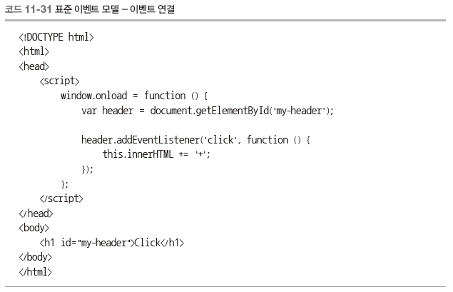
11.9 표준 이벤트 모델
표준 이벤트 모델
  이벤트 연결

Slide 35
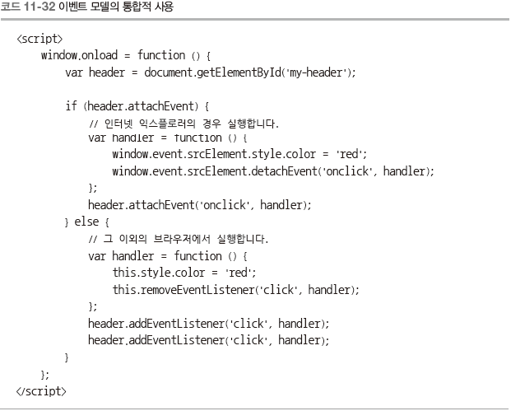
11.9 표준 이벤트 모델
표준 이벤트 모델
  이벤트 모델의 통합적 사용

